Slide 1

Создание Портфолио Веб-разработчика
Выполнил студент группы 2993:Соловьев Никита
2024/2025

Slide 2

Почему я выбрал эту тему
В качестве веб-разработчика я выбрал тему создания портфолио сайта, так как это отличная возможность продемонстрировать свои навыки, опыт и творческие способности. Портфолио позволит мне представить свои достижения и привлечь потенциальных клиентов или работодателей. Кроме того, разработка собственного сайта портфолио позволит мне постоянно улучшать свои навыки в веб-дизайне и программировании.

Slide 3
Актуальность
Создание портфолио является актуальным для веб-разработчиков, поскольку оно предоставляет возможность продемонстрировать свои навыки и достижения потенциальным работодателям или клиентам. В современном цифровом мире наличие персонального сайта-портфолио может стать ключевым преимуществом при поиске работы или привлечении новых проектов.
Портфолио помогает выделиться из толпы других разработчиков и привлечь внимание к своим работам.
Это наглядный способ продемонстрировать свои технические навыки, креативность и способность реализовывать оригинальные идеи.
Наличие портфолио говорит о профессионализме и заинтересованности в развитии своей карьеры.

Slide 4

Целевая аудитория
Основной целевой аудиторией моего портфолио веб-разработчика являются потенциальные работодатели в ИТ-сфере, такие как руководители веб-студий, технические директора и CTO крупных компаний. Они заинтересованы в оценке моих технических навыков, креативности и способности создавать современные, функциональные и привлекательные веб-сайты.

Slide 5

План Создания Сайта Портфолио
1
Планирование
Определение целей, структуры, функциональности и дизайна будущего портфолио.
2
Разработка
Создание макетов, верстка страниц, интеграция интерактивных элементов и контента.
3
Оптимизация
Тестирование, доработка кода, оптимизация производительности и скорости загрузки.

Slide 6
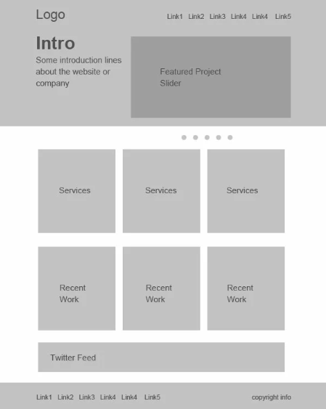
Макет по которому разрабатывался сайт
При разработке сайта портфолио я использовал подробный макет, созданный с помощью Figma. Макет включал в себя подробные спецификации для каждой страницы, включая расположение элементов, цветовую схему и типографику.
Я постарался создать аккуратный, современный и минималистичный дизайн, который бы четко представлял мои навыки в веб-разработке и дизайне.

Slide 7
Плюсы и минусы
Плюсы
Современный дизайн, интуитивно понятная навигация, мобильная адаптивность, интерактивные элементы.
Минусы
Ограниченный функционал, необходимость постоянного обновления контента, потенциальные технические проблемы.
Задачи
Возможности для Улучшения
Добавление новых разделов, интеграция с социальными сетями, внедрение аналитики для отслеживания эффективности.
Сайт еще достаточно сырой,и находится в стадии доработки

Slide 8
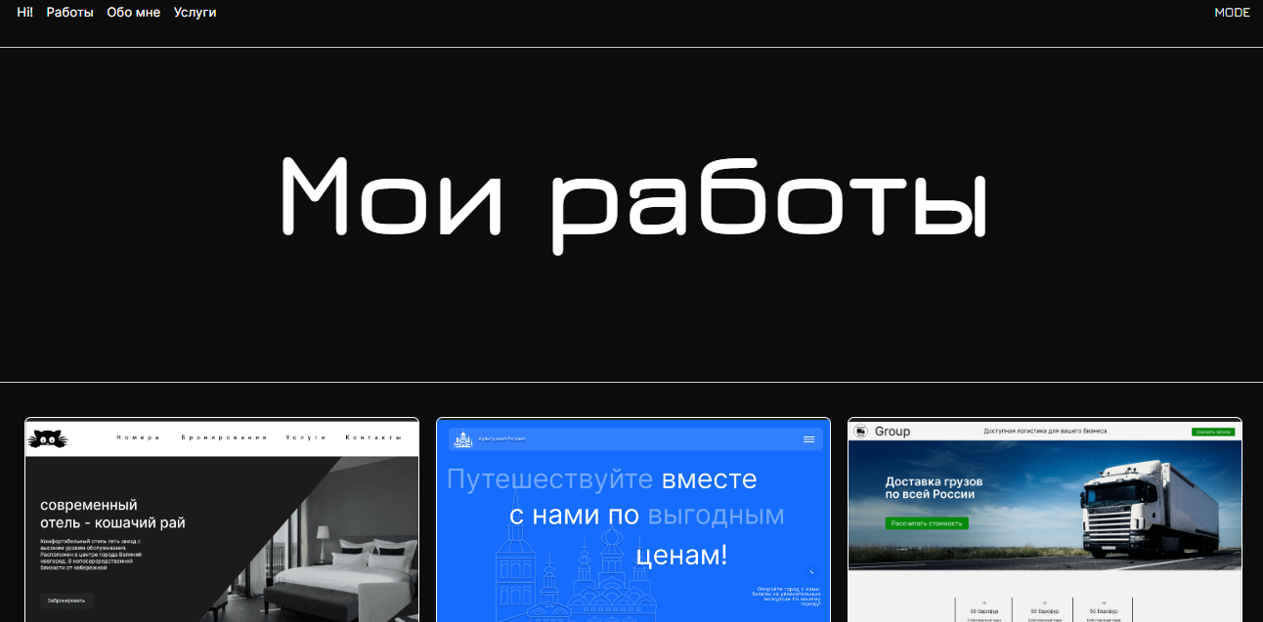
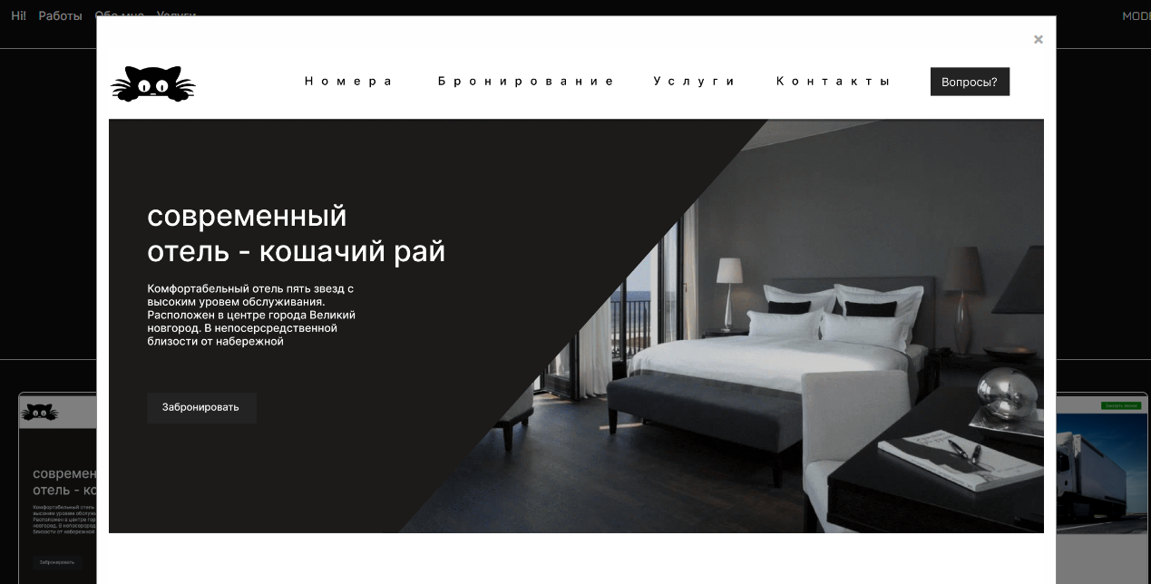
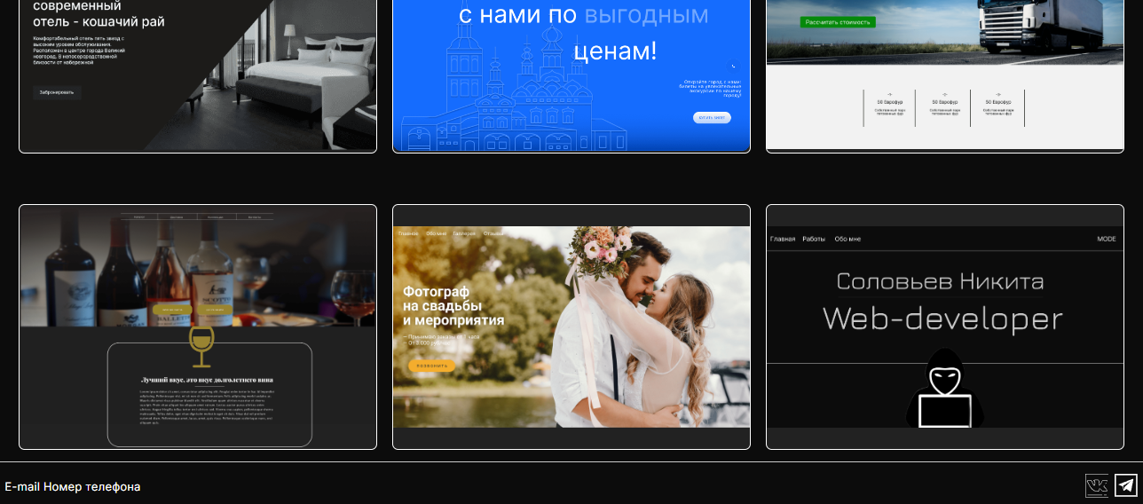
Дизайн и код

Slide 9
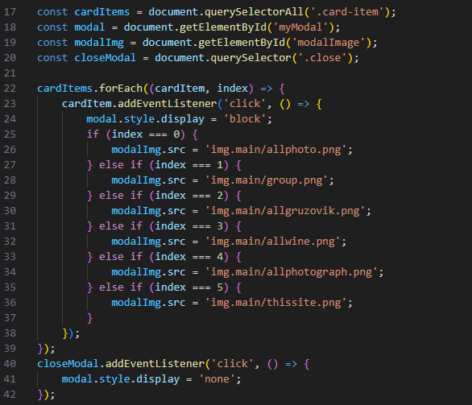

Slide 10
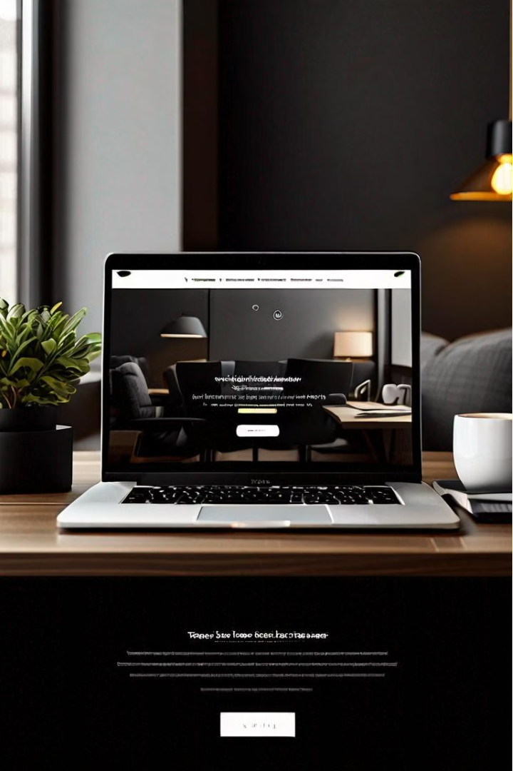
Заключение
В заключение, создание портфолио веб-разработчика было амбициозным, но увлекательным проектом. Мне удалось продемонстрировать свои навыки в области веб-дизайна и программирования, а также выразить свой творческий подход к разработке сайтов.

Slide 11



Контактная информация
Телефон
Эл. почта
GitHub
+7 (953) 903-99-13
nik-solovev-99@inox.ru
https://github.com/isic69

